Slide 1
不再一样 Not the same any more!
以弗所书 Eph. 4：20-24

Slide 2
以弗所书 4：17-24 所以我说，且在主里确实地说，你们行事，不要再像外邦人存虚妄的心行事。他们心地昏昧，与神所赐的生命隔绝了，都因自己无知，心里刚硬；良心既然丧尽，就放纵私欲，贪行种种的污秽。你们学了基督，却不是这样。如果你们听过他的道，领了他的教，学了他的真理，就要脱去你们从前行为上的旧人，这旧人是因私欲的迷惑渐渐变坏的。又要将你们的心志改换一新，并且穿上新人，这新人是照着神的形象造的，有真理的仁义和圣洁。

Slide 3
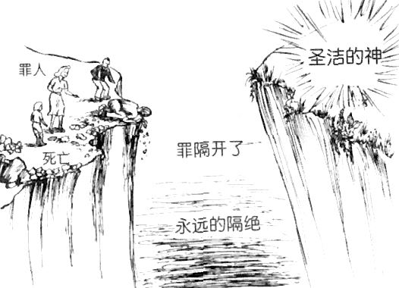
罪的结果是什么？
罗马书6：23 罪的工价乃是死
以赛亚书 59：2 但你们的罪孽使你们与神
隔绝。你们的罪恶使他掩面不听你们

Slide 4
旧约的启示：耶和华是独一的真神，是万物的创造主和主宰。
万军之耶和华如此说：‘我是首先的，我是末后的，除我以外再没有真神！’（赛 44：6 ）
我是耶和华，在我以外并没有别神。除了我以外再没有神。（赛45：5）
创造诸天的耶和华，制造成全大地的神，他创造坚定大地，并非使地荒凉，是要给人居住。他如此说： ‘我是耶和华，再无别神。’（赛45：18）

Slide 5
旧约的启示：耶和华是公义和圣洁的，恨恶罪恶，审判罪人。
神啊，你的宝座是永永远远的，你的国权是正直的。你喜爱公义，恨恶罪恶。（诗篇 45：6 ）
因为我耶和华喜爱公平，恨恶抢夺和罪孽。我要凭诚实施行报应，并要与我的百姓立永约。（诗篇61：8 ）

Slide 6
旧约的启示：耶和华是慈爱和有恩典的，喜悦罪人回转。
恶人若回头离开所作的一切罪恶，谨守我一切的律例，行正直与合理的事，他必定存活，不至死亡。他所犯的一切罪过都不被记念，因所行的义，他必存活。主耶和华说：“恶人死亡，岂是我喜悦的吗？不是喜悦他回头离开所行的道存活吗？”
你对他们说：“主耶和华说：我指着我的永生起誓，我断不喜悦恶人死亡，惟喜悦恶人转离所行的道而活。以色列家啊，你们转回，转回吧！离开恶道，何必死亡呢？” （结 18：21-23，33：11）

Slide 7
旧约的启示：
耶和华是独一的真神，是万物的创造主和主宰。
耶和华是公义和圣洁的，恨恶罪恶，审判罪人。
耶和华是慈爱和有恩典的，喜悦罪人回转。
问题：有罪的人如何能与圣洁的神在一起？

Slide 8
神主动与罪人立约，给罪人出路
利未记记载的是这个约定
第一，有罪的人如何与圣洁的神和好
第二，被赦免的、与神和好的人应该如何生
活

Slide 9
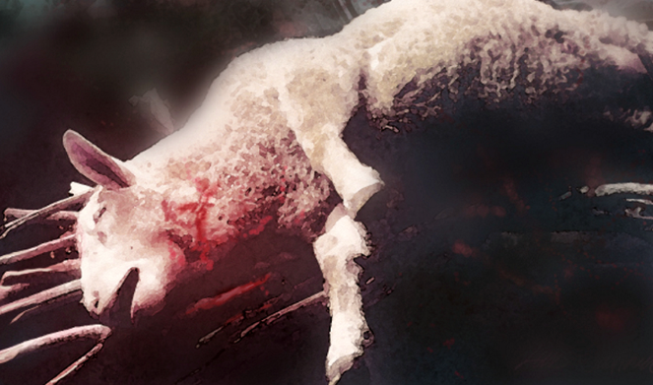
神主动与罪人立约，给罪人出路
因为活物的生命是在血中，我把这血赐给你们，
可以在坛上为你们的生命赎罪。因血里有生命，所以能赎罪。(利未记17：11)

Slide 10
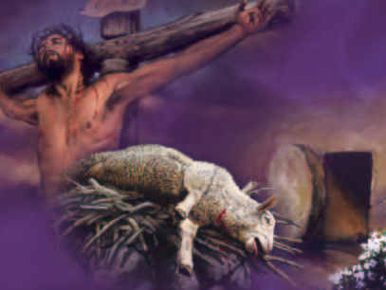
他被藐视，被人厌弃，多受痛苦，常经忧患。他被藐视，好像被人掩面不看的一样；我们也不尊重他。他诚然担当我们的忧患，背负我们的痛苦；我们却以为他受责罚，被神击打苦待了。哪知他为
我们的过犯受害，为我们的罪孽压伤。因他受的刑罚，我们得平安；因他受的鞭伤，我们得医治。我们都如羊走迷，各人偏行己路。耶和华使我们众人的罪孽都归在他身上。他被欺压，在受苦的时候却不开口。他像羊羔被牵到宰杀之地，又像羊在剪毛的人手下无声，他也是这样不开口…耶和华却定意
将他压伤，使他受痛苦；耶和华以他为赎罪祭。

Slide 11
神主动与罪人立约，给罪人出路
我要赐给你们一个新心，将新灵放在你们里面，使你们顺从我的律例，谨守遵行我的典章。(以西结书36：26 )
若有人在基督里，他就是新造的人，旧事已过，都变成新的了。（哥林多后书5：17 ）

Slide 12
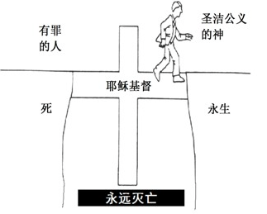
神主动与罪人立约，给罪人出路
耶稣成为我们的赎罪祭
圣灵帮助我们从里到外的更新

Slide 13
从圣经到生活
每天朗读以赛亚书 53三遍，思考其中的意思
祷告：“公义慈爱的神，救主耶稣， 我感谢你不按着我的罪惩罚我。你最大的惩罚就是放任我、任凭我去追求享乐和成功，死在罪恶过犯之中。感谢你让我的灵苏醒过来。每当我再犯罪的时候，求主不要停止管教我，用我承受得住的痛苦让我转回，饶恕我，塑造我使我更像你。”
报名受洗，为主作见证

